Slide 1
OutSystems: Vakbekwaam
Deel 19 — Lifecycle en DevOps: stages, pipelines, rollback
Twee dagdelen

Slide 2
Dagdeel A — Stages en pipelines

Slide 3
Terug naar deel 2, nu op schaal
• Vijftien modules, onafhankelijk deploybaar
• Lifecycle-beheer wordt een vak op zich
• LifeTime en de Portal: centraal overzicht van wat waar draait

Slide 4
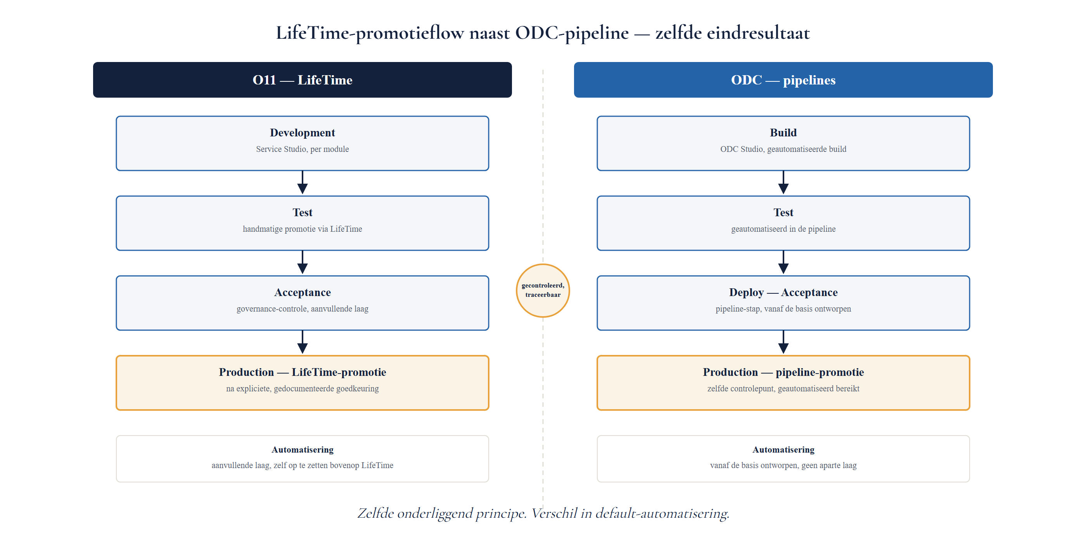
LifeTime versus pipelines
 | O11 — LifeTime | ODC — pipelines
Kernfunctie | Promotie + governance | Build-test-deploy geautomatiseerd
Automatisering | Aanvullende laag, zelf op te zetten | Vanaf de basis ontworpen
Onderliggend principe | Gecontroleerde, traceerbare promotie | Gelijk

Slide 5
Opdracht 19.1 — LifeTime of pipeline?
Drie situaties.
→ Werkboek 19.1

Slide 6
Baan A / Baan B
A — Promotieflow inrichten in LifeTime
B — Pipeline inrichten in de ODC Portal
→ Werkboek, eigen baan

Slide 7
Dagdeel B — Rollback en gecontroleerde uitrol

Slide 8
Rollback is geen undo-knop.
Het is opnieuw promoveren van een oudere versie.

Slide 9
Opdracht 19.2 — Rollback-scenario
Fout pas na een uur zichtbaar — al mutaties verwerkt.
Wat nu?
→ Werkboek 19.2

Slide 10
Baan A / Baan B
A — Rollback uitvoeren in LifeTime
B — Rollback uitvoeren via de ODC Portal
→ Werkboek, eigen baan

Slide 11
Gecontroleerde uitrol — de brug naar deel 15

Slide 12
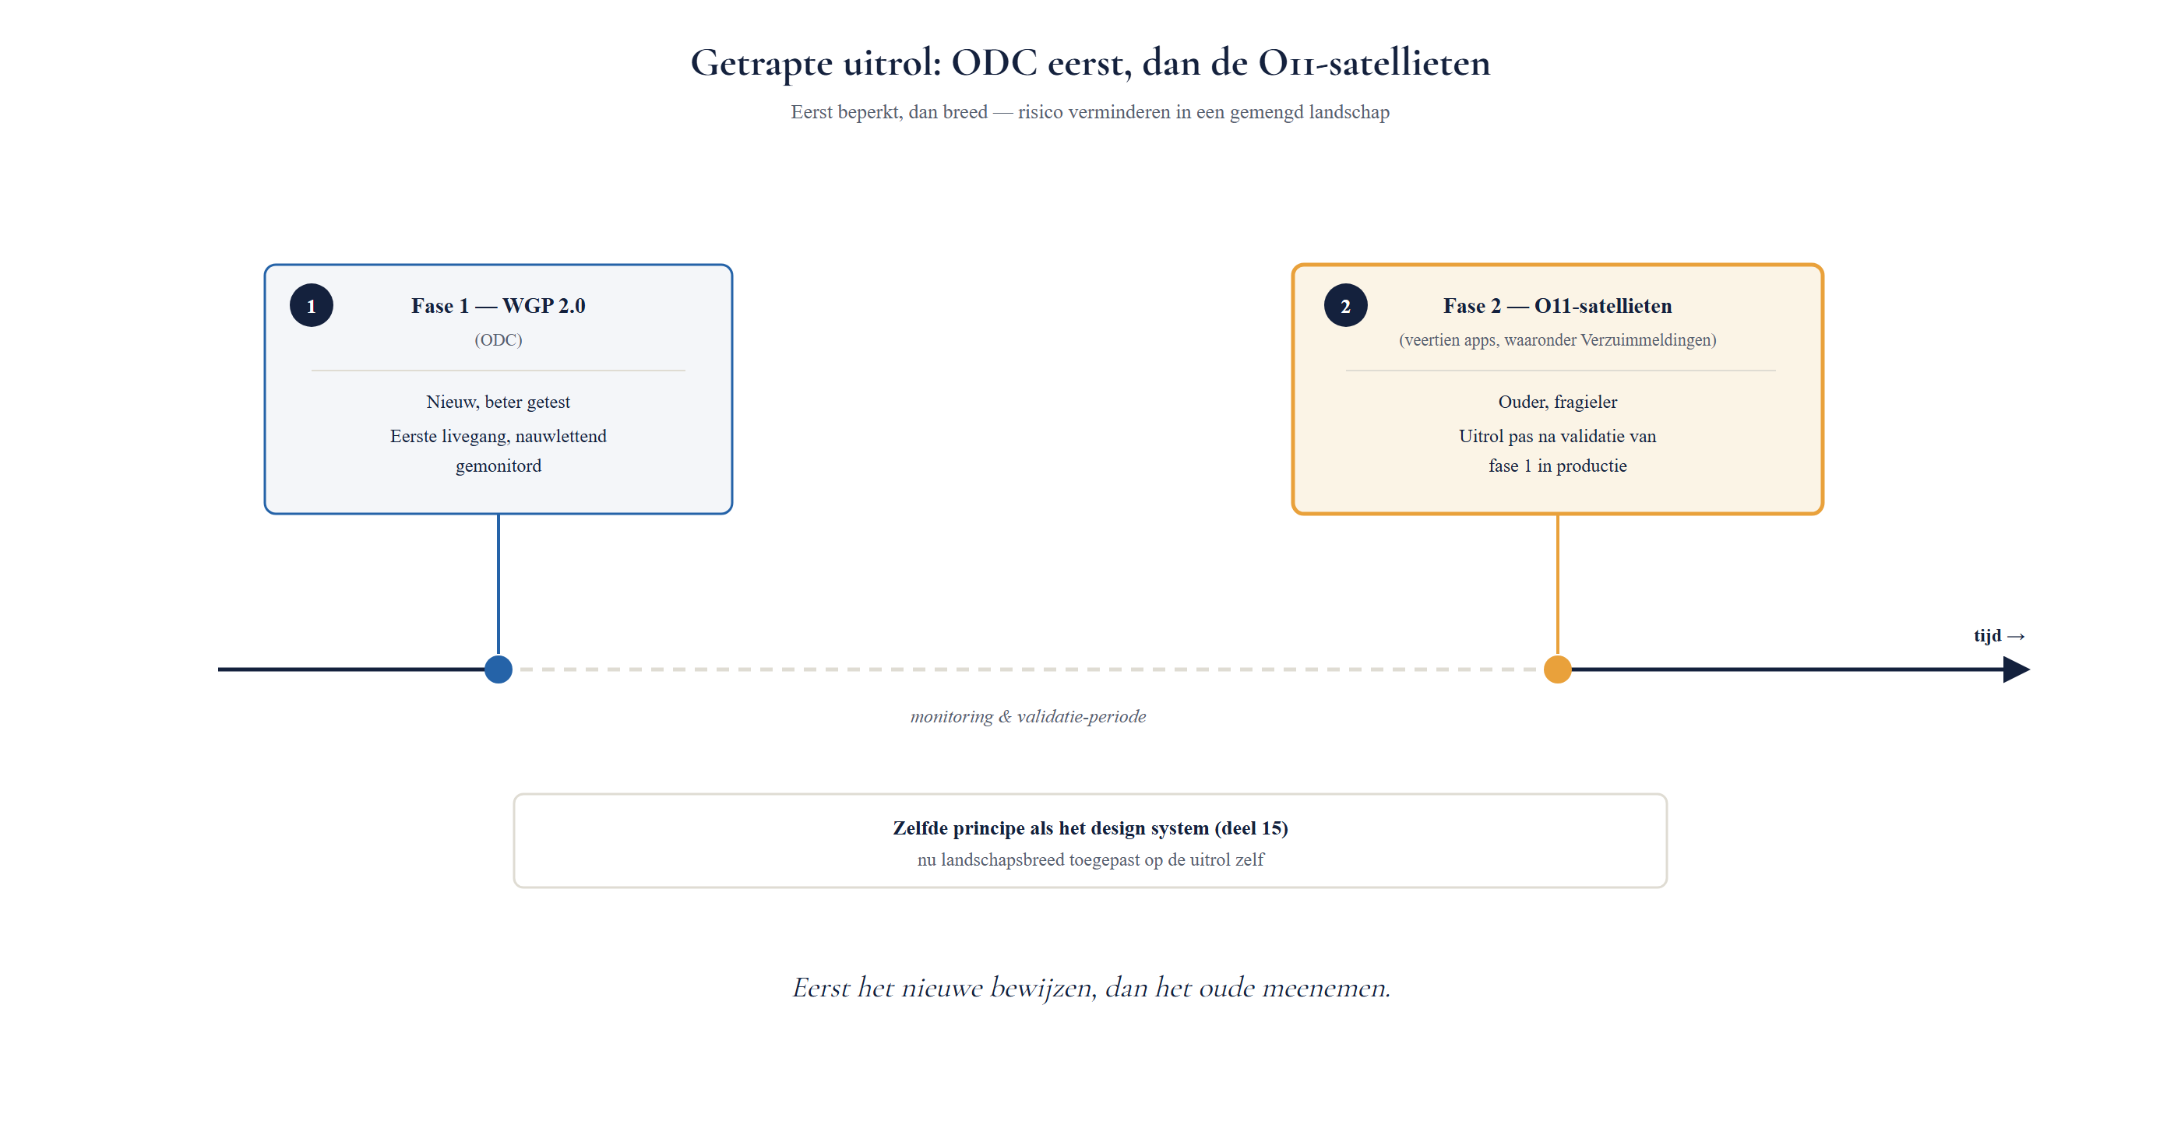
Eerst beperkt, dan breed
• Eerst WGP 2.0 (nieuw, beter getest)
• Dan pas de O11-satellieten (ouder, fragieler)
• Zelfde principe als het design system, nu landschapsbreed

Slide 13
Reflectieopdracht 19.3
Waarom is dit extra waardevol bij een gemengd landschap?
→ Werkboek 19.3

Slide 14
Kernpunten deel 19
• LifeTime en pipelines: zelfde principe, verschil in default-automatisering
• Rollback: opnieuw promoveren, geen undo — datamodel-wijzigingen extra complex
• Gecontroleerde uitrol vermindert risico, vooral in een gemengd landschap
• Lifecycle-beheer: een vak op landschapsschaal, geen bijzaak

Slide 15
Volgende deel: Technische schuld

